Slide 1
GREENHOUSE V2
Migration ESP32 / Arduino et architecture temps réel FreeRTOS
FISA S3E A5 · Systèmes Temps Réel · Lucas JOUFFREAU · 24 novembre 2026
De la super-boucle STM32 à 5 tâches temps réel sur ESP32
Notes:
Présentation (20 min) puis démonstration. Fil rouge : la V1 fonctionnait, mais son comportement temporel n'était ni maîtrisé ni démontrable. La V2 rend ce comportement prédit puis mesuré.

Slide 2
La V1 marchait, mais son temps de réponse n'était pas maîtrisé
V1 – STM32, super-boucle
V2 – ESP32, FreeRTOS
Boucle sans période : échantillonnage dépendant de l'affichage
Driver LCD à attente active : régulation suspendue à chaque redessin
Boutons traités toutes les 500 ms : jusqu'à 1 s de latence
Appuis mémorisés qui agissent sur un autre menu
Aucun moyen de prouver une échéance
Étape 1 : migration Arduino-ESP32 à comportement constant (tag v2.0)
Étape 2 : 5 tâches à priorités fixes, préemptives (tag v2.1)
Synchronisation par files, sémaphore et mutex
WCET mesurés, charge et temps de réponse vérifiés
Projet mené seul : 5 sessions, 26 h au total
Notes:
Rappeler rapidement la V1 (régulation T° tout-ou-rien, humidité en PWM, 5 menus LCD, 3 boutons). Les 5 défauts listés sont tous des notions du cours : déterminisme temporel, préemption, temps de réponse, synchronisation par événements, prédictibilité. Annoncer les deux étapes : migrer d'abord sans rien changer, puis refondre en temps réel.

Slide 3
État de l'art : des super-boucles aux RTOS certifiés
1
Typologie
2
Architectures et RTOS
3
Théorie appliquée
Dur : aucun dépassement (ABS, airbag)
Ferme : dépassement rare toléré (robotique)
Mou : service dégradé (IHM, météo)
Serre : acquisition/régulation fermes, IHM molle
Super-boucle → RTOS préemptif → partitionnement (ARINC 653) → multicœur
FreeRTOS, Zephyr, ThreadX (libres)
VxWorks, INTEGRITY, QNX (certifiés)
Linux PREEMPT_RT (noyau 6.12)
Rate / Deadline Monotonic, borne de Liu & Layland
Analyse des temps de réponse (RTA)
Héritage de priorité (Mars Pathfinder, 1997)
WCET statique ou par mesure
Notes:
1 minute maximum. Insister sur le lien avec le projet : FreeRTOS est intégré à ESP-IDF ; on applique Deadline Monotonic et la RTA ; le WCET est obtenu par mesure, faute d'outil d'analyse statique pour l'ESP32. Ouverture avionique : AMC 20-193 sur les interférences multicœur.

Slide 4
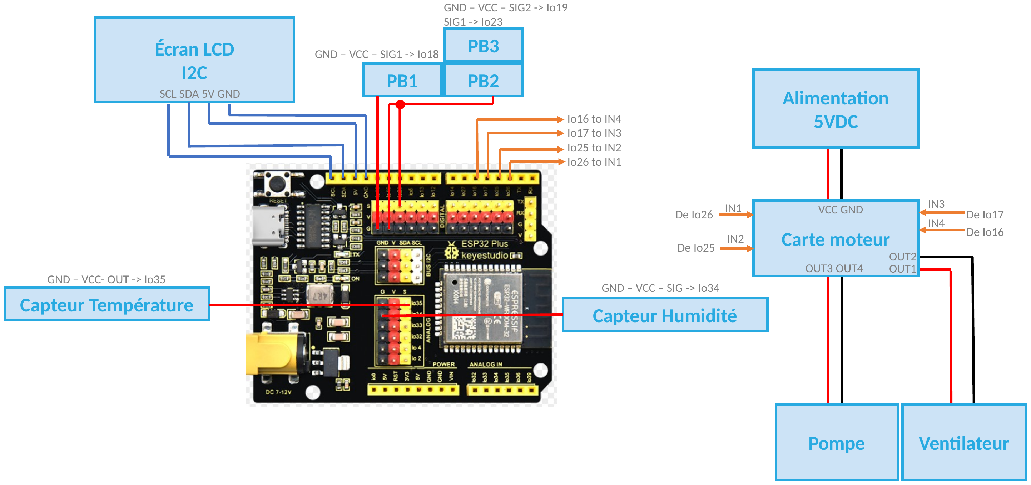
Migration vers l'ESP32 : même comportement, nouvelle plateforme
ESP32-WROOM-32 : 2 cœurs à 240 MHz, FreeRTOS natif
LCD en I2C (PCF8574, 100 kHz max) : moins de fils, mais un bus lent
Capteurs sur ADC1 : l'ADC2 est pris par le Wi-Fi
Non-régression : campagne de tests V1 rejouée avant le temps réel
API FreeRTOS native : Arduino n'est qu'une couche fine sur ESP-IDF
Notes:
Le câblage est la référence réellement pratiquée. Le passage du LCD en I2C est le point clé pour la suite : un redessin complet dure 23 à 33 ms de bus I2C, c'est de loin la tâche la plus longue du système.

Slide 5
Cinq activités, cinq tâches, une priorité chacune
Prio
Tâche
Activation
Rôle
Type · échéance
6
T_ACQ
Périodique 100 ms
Acquisition + filtrage
Ferme · gigue ≤ 1 ms
5
T_REG
File q_reg
Régulation, sécurité, actionneurs
Ferme · 100 ms
4
T_IHM
File q_boutons (ISR)
Traitement des appuis
Mou · 100 ms
3
T_LCD
sem_lcd ou 500 ms
Seule tâche qui écrit sur l'écran
Mou · 200 ms
2
T_DIAG
Périodique 500 ms
Diagnostic, code erreur
Ferme · 500 ms
Priorités par Deadline Monotonic : plus l'échéance est courte, plus la priorité est haute. Toutes les tâches sur le cœur 1.
Notes:
Pourquoi DM et pas RM : l'IHM a une échéance (100 ms) plus courte que son inter-arrivée (200 ms). À échéance égale : T_ACQ en tête car c'est la seule avec une contrainte de gigue ; T_REG juste après pour que la chaîne capteur → actionneur prenne 2 ms ; T_IHM avant le LCD pour qu'un appui soit pris en compte même en plein redessin. Aucune tâche n'est temps réel dur : les constantes de temps d'une serre sont de l'ordre de la minute.

Slide 6
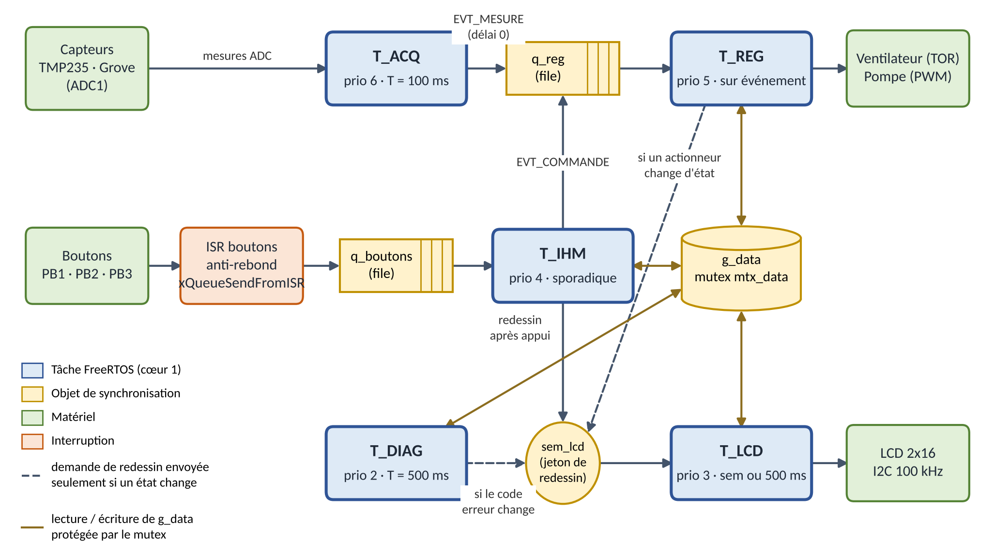
Architecture : un propriétaire par ressource, un seul mutex
Principe du gardien : ADC → T_ACQ, actionneurs → T_REG, écran → T_LCD
Seule donnée partagée : g_data, sous mutex
T_ACQ jamais bloquée : envoi avec délai 0, pas de mutex
Notes:
Parcourir le flux : capteurs → T_ACQ → q_reg → T_REG → actionneurs. Boutons → ISR → q_boutons → T_IHM, qui écrit dans g_data, réveille T_REG si besoin et demande un redessin par sem_lcd. Le gardien évite tout mutex sur le bus I2C : un tel mutex serait tenu 33 ms.

Slide 7
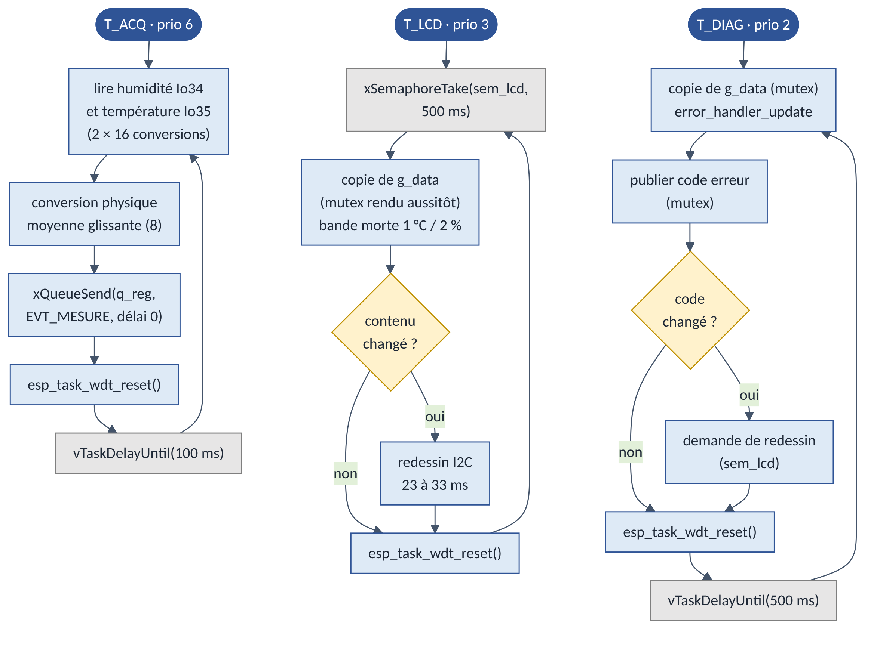
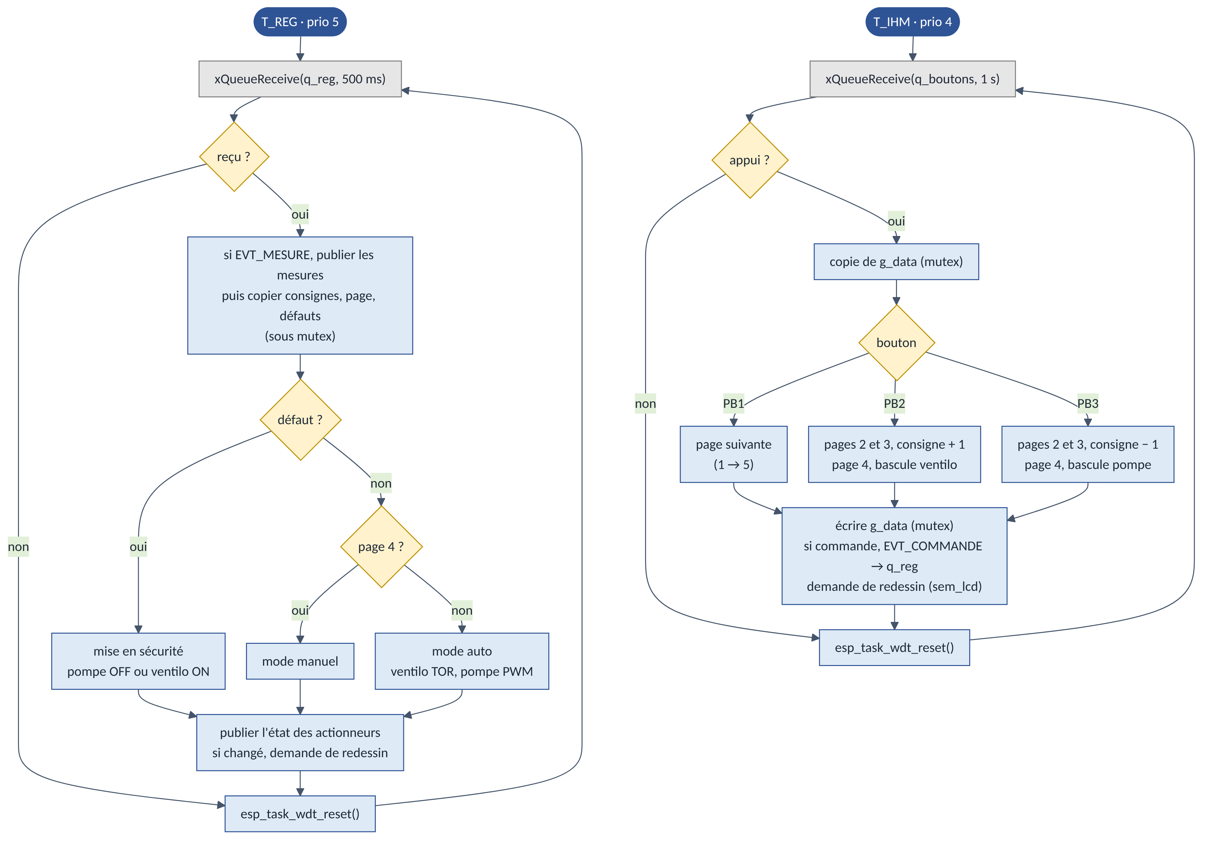
Fonctionnement des tâches : jamais d'attente active
Périodiques : vTaskDelayUntil (pas de dérive)
Événementielles : attente sur file avec délai max (chien de garde)
Notes:
Cycle de vie du cours : nos tâches sont presque toujours « en attente » (Blocked) sur un délai, une file ou un sémaphore. vTaskDelayUntil calcule le réveil depuis le réveil précédent : pas de dérive (sinon période = 100 ms + C). Un appui est traité dans le contexte de la page active puis oublié : fin des appuis mémorisés de la V1. T_LCD copie sous mutex, rend le mutex, PUIS dessine.

Slide 8
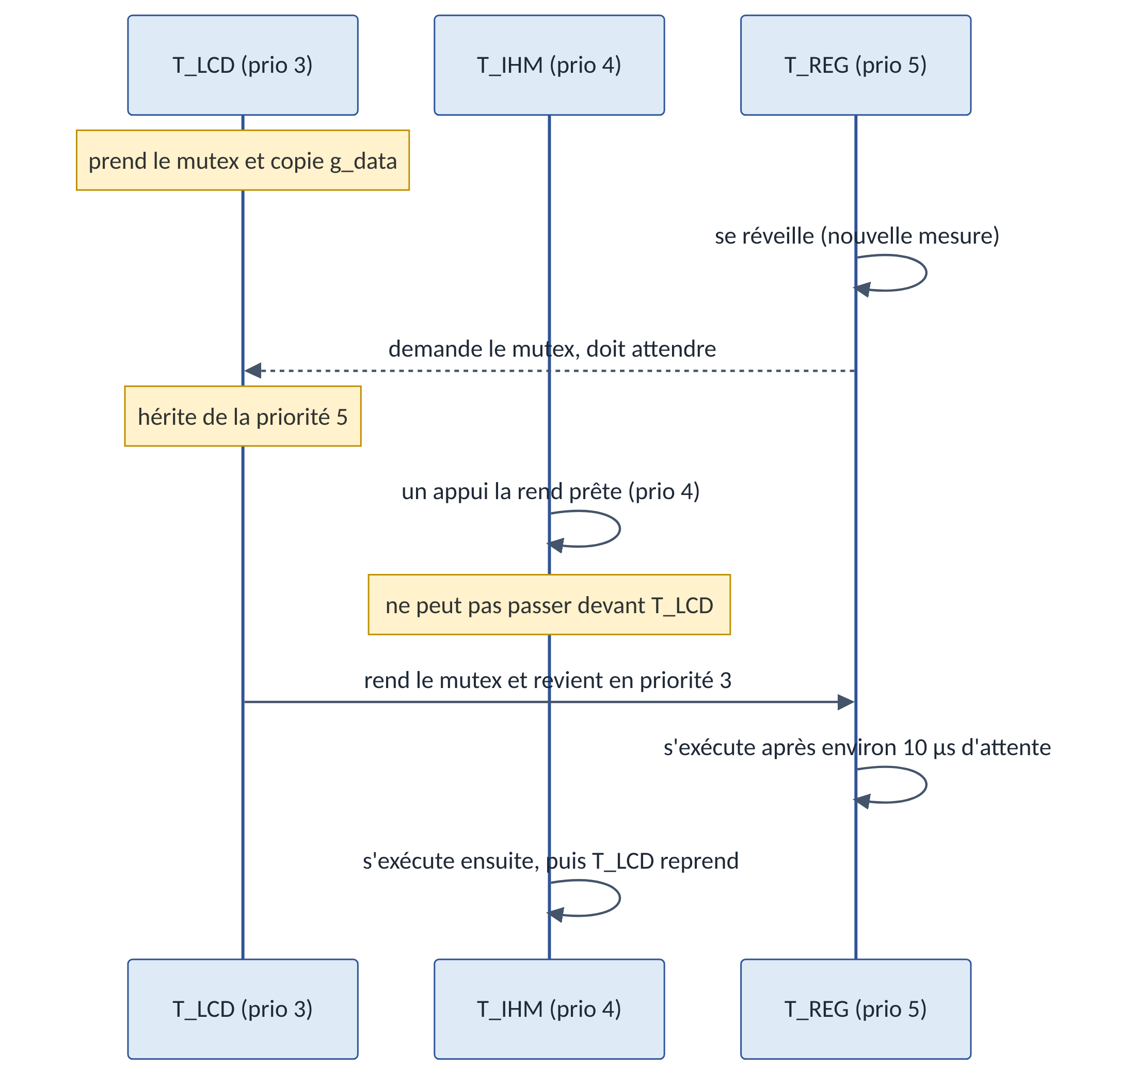
Le bon outil pour chaque besoin de synchronisation
Mutex mtx_data
1
Protéger g_data (4 tâches). Héritage de priorité.
Sémaphore binaire sem_lcd
2
Demander un redessin : celui qui donne n'est pas celui qui prend.
Files q_boutons / q_reg
3
Transporter un appui (depuis l'ISR) ou une mesure structurée.
Inversion de priorité bornée : B ≈ 10 µs
Notes:
Critère du cours (diapo 21) : propriétaire, libération, usage. Le mutex a un propriétaire et l'héritage de priorité ; le sémaphore n'en a pas : parfait pour signaler. Scénario : T_LCD tient le mutex, T_REG le demande, T_IHM devient prête. Sans héritage, T_IHM passerait devant et retarderait T_REG sans limite : c'est Mars Pathfinder. Avec héritage, le blocage est borné par la plus longue section critique (une copie, ≈ 10 µs). Sémaphore à compteur : pas d'usage ici (N ressources identiques).

Slide 9
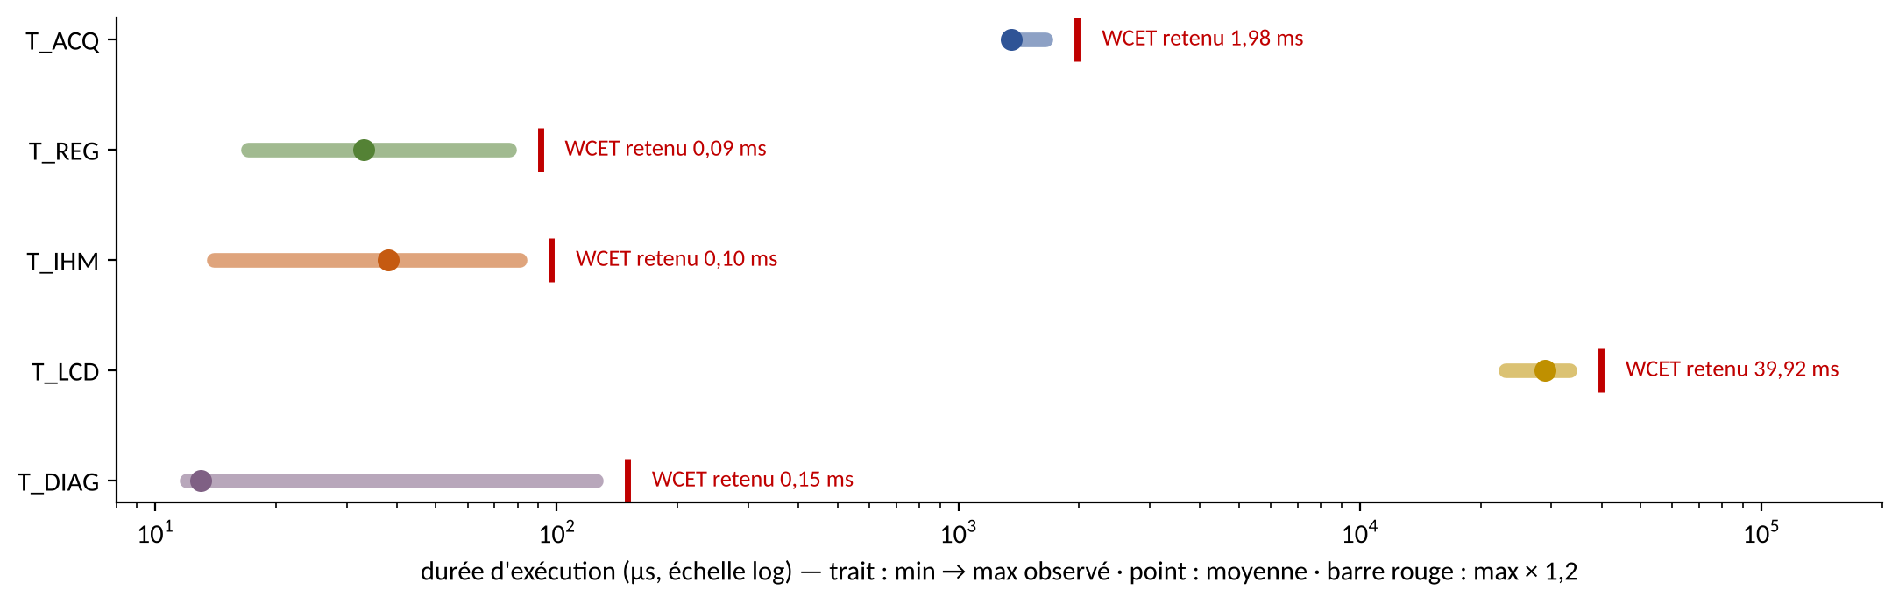
WCET mesuré sur cible : plus de 1 000 activations, pire cas provoqué
E1
E2
E3
E4
E6
nominal
pire cas, appui toutes les 100 ms
311 appuis réels
LCD en priorité 7
chien de garde
Notes:
Module rt_trace (activable par #define, vide sinon) : horodatage esp_timer à 1 µs à l'entrée et à la sortie de chaque tâche. WCET retenu = max observé × 1,2. T_ACQ très stable (1,34 à 1,65 ms). T_LCD : 10 µs si rien n'a changé, 23 à 33 ms pour un redessin. Modèle statique simplifié du LCD : 22 à 28 ms ; la mesure le dépasse (surcoût du driver I2C) : un modèle incomplet n'est pas une borne sûre.

Slide 10
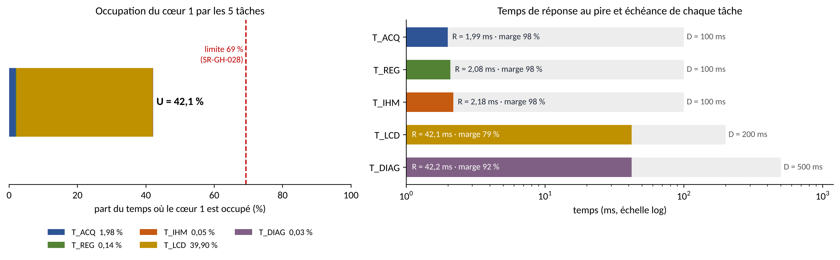
Charge de 42 % et marge minimale de 79 % sur les échéances
42 %
79 %
2,2 ms
62 %
charge pire cas, sous ln 2 = 69 % (SR-028)
marge minimale (T_LCD), exigée ≥ 20 %
temps de réponse pire cas de T_IHM
charge même avec 15 appuis/s
Notes:
U = Σ C/T : le LCD pèse 39,9 % à lui seul (pire cas d'un redessin toutes les 100 ms). Liu & Layland est une condition suffisante établie pour RM avec D = T : pour DM, la preuve vient de la RTA, Ri = Ci + Bi + Σ ⌈Ri/Tj⌉ Cj. Analyse de sensibilité : même avec un redessin toutes les 67 ms, U ≈ 62 %, et une surcharge de l'affichage ne peut retarder que T_DIAG.

Slide 11
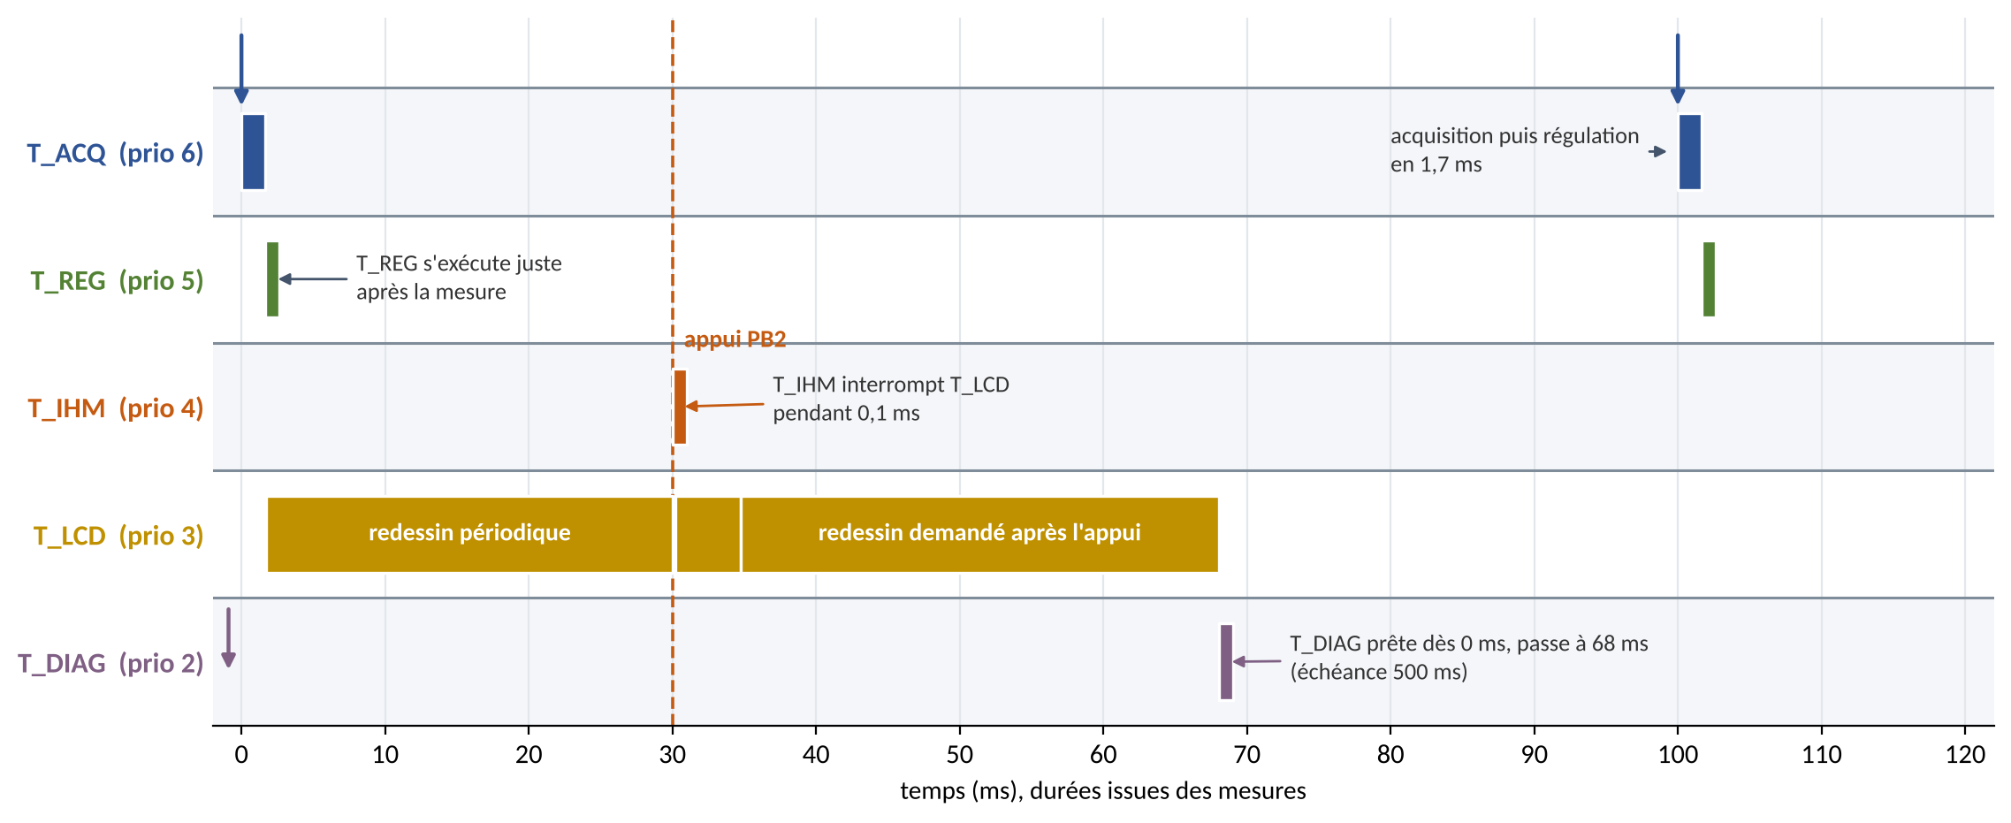
Exécution typique : un appui préempte le redessin
t = 30 ms : appui PB2, T_IHM préempte T_LCD pendant 0,1 ms et donne sem_lcd
Écran à jour 38 ms après l'appui (37,2 ms au pire mesuré en E3, contre jusqu'à 1 s en V1)
Notes:
Hyperpériode = 1 s (PPCM de 100, 200, 500). T_ACQ puis T_REG, puis le LCD commence un redessin. À 30 ms, l'appui : préemption. Le LCD finit puis redessine avec la nouvelle consigne. T_DIAG, prête dès 0, passe à 68 ms : c'est son rang, et son échéance est de 500 ms.

Slide 12
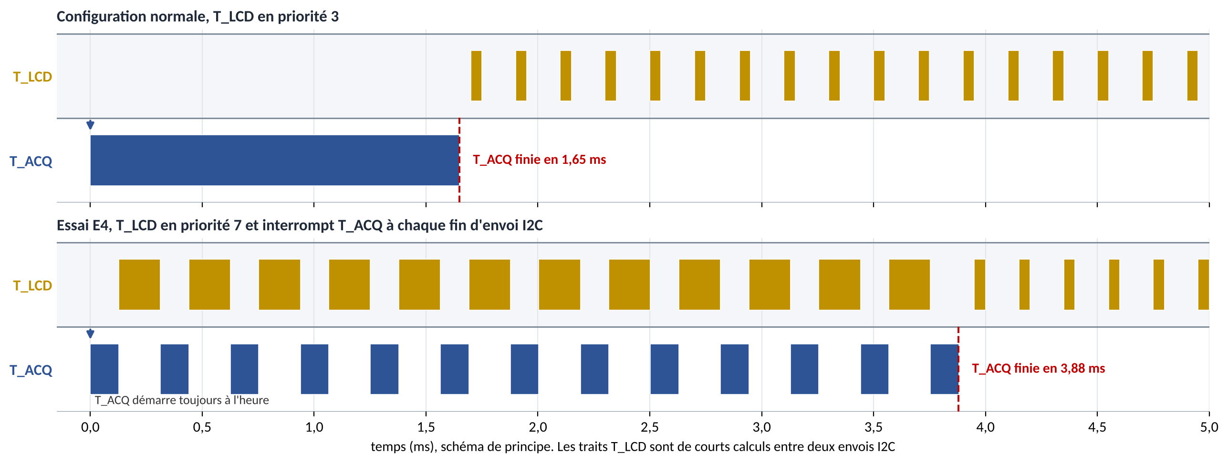
Le résultat inattendu : priorité inversée, gigue intacte
Prévu
Mesuré
Explication
Gigue de plusieurs dizaines de ms
Gigue 0,22 ms, mais C_ACQ 1,65 → 3,88 ms
Le LCD attend le bus I2C : il est bloqué, pas en calcul
Notes:
C'est le point le plus intéressant à discuter. Pendant chaque transaction I2C, T_LCD est bloquée (attente de l'interruption de fin de transfert) : le CPU est libre et T_ACQ démarre à l'heure. Mais chaque fin de transaction rend T_LCD prête : elle préempte T_ACQ par petits morceaux. Enseignements : les 33 ms du LCD sont surtout de l'attente d'E/S (vraie consommation CPU ≈ 4 à 9 ms), la charge de 42 % est pessimiste, et la durée « début → fin » mélange calcul, attente et préemptions → vTaskGetRunTimeStats.

Slide 13
Toutes les exigences temps réel sont vérifiées
Exigence | Objet | Critère | Résultat
SR-021 | Gigue d'acquisition | ≤ 1 ms | 0,22 ms
SR-022 | Mesure → actionneur | ≤ 500 ms | 2,1 ms (calcul)
SR-023 | Appui → prise en compte | < 100 ms | 1,05 ms
SR-023 | Appui → écran à jour | < 200 ms | 37,2 ms
SR-028 | Charge processeur | ≤ 69 % | 42 %
SR-029 | Marge sur échéances | ≥ 20 % | 79 % min.
SR-030 | Chien de garde 5 s | Redémarrage | SW_CPU_RESET
SR-026 | Files et mutex | 0 anomalie | 0
× 25
réactivité de l'IHM par rapport à la V1 (≈ 1 s → 37 ms)
Mesuré ≤ calculé partout : les bornes de l'analyse sont cohérentes avec la cible.
Notes:
Toutes les mesures sont sous les bornes calculées, ce qui est attendu (ex. 1,05 ms mesurée contre 2,2 ms calculée pour la prise en compte d'un appui). E6 : blocage volontaire de T_DIAG 8 s → redémarrage, tâche fautive identifiée dans la trace. Piles : 664 à 2 064 octets utilisés pour 3 à 4 ko alloués.

Slide 14
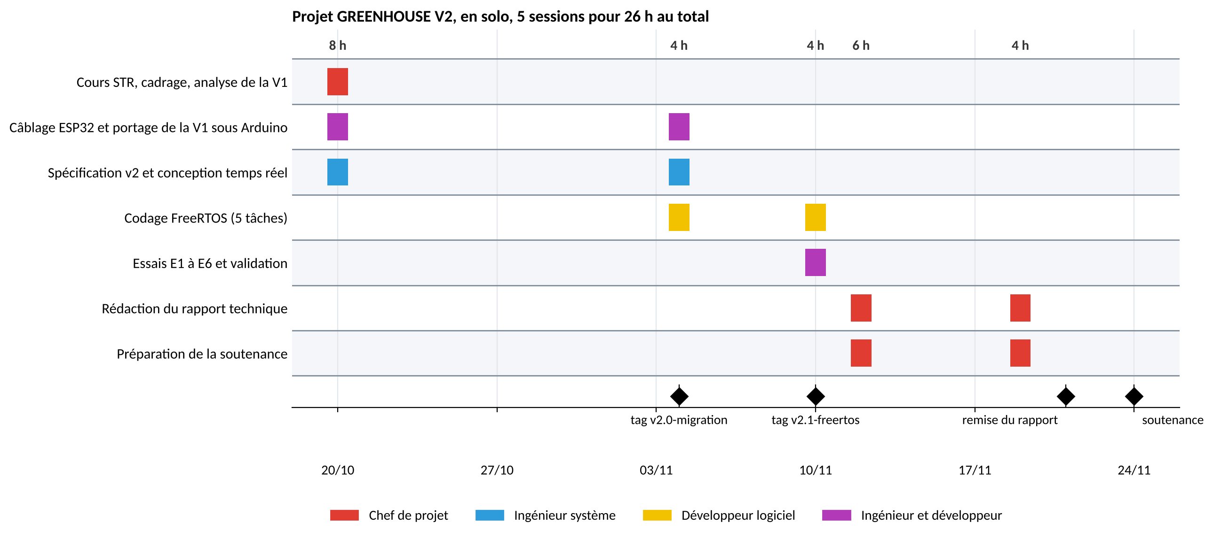
Gestion de projet : 5 sessions, un jalon vérifiable chacune
Rôles V1 repris seul : chef de projet, ingénieur système, développeur
GitHub : dépôts GREENHOUSE_V2 et Greenhouse (V1), un tag par jalon
Traçabilité : exigence → méthode → essai
Documents d'abord : conception et protocole avant le code
Notes:
La V1 : équipe de 3, 38 h. La V2 : seul, 26 h en 5 sessions. Chaque session se termine sur un livrable vérifiable (tag v2.0-migration le 04/11, v2.1-freertos le 10/11). Difficultés : différences matérielles (ADC2, PCF8574, API du chien de garde), appui détecté à l'enfoncement, prévision fausse en E4, sessions espacées de deux semaines.

Slide 15
Démonstration
Démarrage
Consignes
1
2
Message d'accueil, puis page 1 : température, humidité, état OK
Pages 2 et 3 : réglage immédiat, sans attendre 500 ms
Appuis fantômes
Mode manuel
3
4
PB2 sur la page 1, puis page 2 : consigne inchangée
Page 4 : bascule ventilateur et pompe en ≈ 1 ms
Régulation
Traces
5
6
Chauffer la sonde : le ventilateur démarre
RT_TRACE sur le moniteur série (version instrumentée)
Notes:
Prévoir 4 à 5 minutes. Avoir la carte déjà alimentée et le moniteur série ouvert. Pour le point 5, chauffer le TMP235 avec les doigts et baisser la consigne de température à 2-3 °C au-dessus de l'ambiante. Point 6 seulement si le temps le permet (nécessite la version compilée avec RT_TRACE 1).

Slide 16
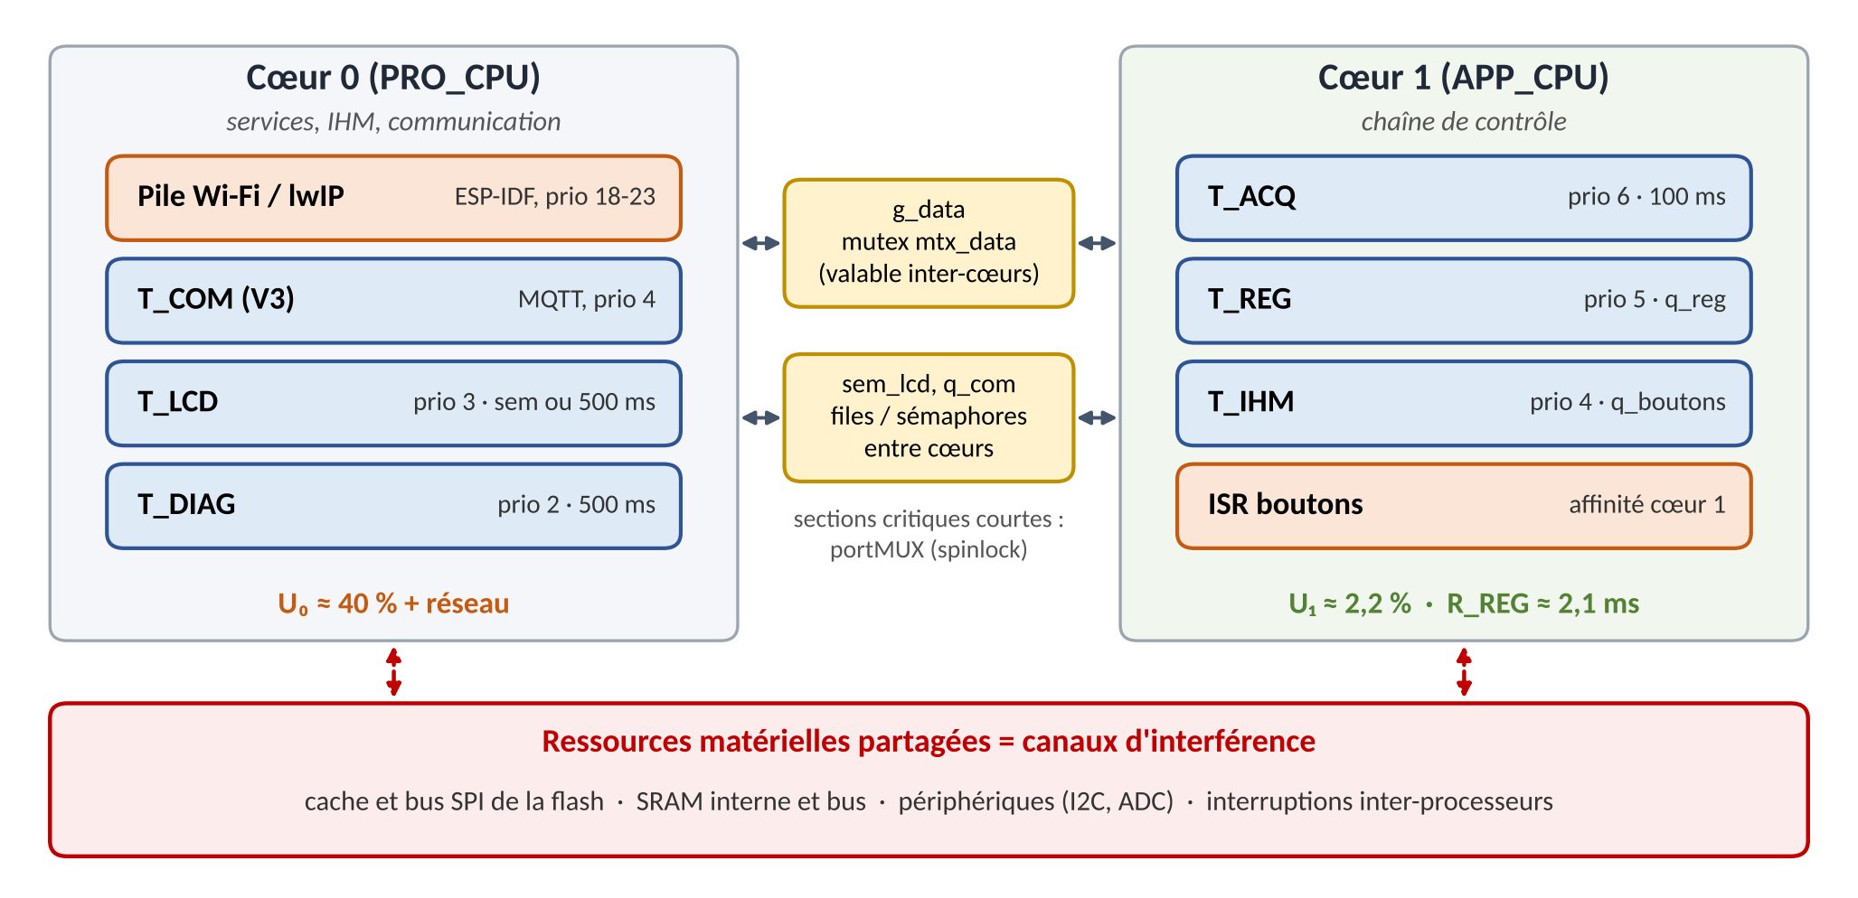
Ouverture : et avec les deux cœurs de l'ESP32 ?
Partitionné : analyse monocœur cœur par cœur, contrôle isolé (U₁ ≈ 2 %)
Global : plus souple, mais effet Dhall et migrations
Le vrai coût : interférences sur cache flash, bus, SRAM ; spinlocks portMUX
Démarche : canaux d'interférence à la AMC 20-193, essais rejoués cœur 0 chargé
Notes:
Aujourd'hui un cœur suffit (42 %). Une V3 connectée ajoute une pile Wi-Fi lourde et sporadique : on la garde sur le cœur 0 avec le LCD et le diagnostic, la chaîne de contrôle reste seule sur le cœur 1. En partitionné, on réapplique DM / RTA par cœur. Le global (tskNO_AFFINITY) est plus souple mais l'effet Dhall montre qu'il peut échouer avec une charge faible. Le vrai problème devient les interférences : cache flash partagé (une écriture NVS gèle le cache des deux cœurs), bus mémoire : les WCET mesurés en monocœur ne sont plus des bornes. C'est exactement le sujet de l'AMC 20-193 en avionique.

Slide 17
Conclusion et perspectives
Acquis
Pour aller plus loin
Comportement temporel prédit puis mesuré
Démarche du cours appliquée de bout en bout : exigences, tâches, DM, synchronisations, WCET, charge, RTA
Défauts fonctionnels de la V1 corrigés (appuis fantômes, sécurité, vrai chien de garde)
Temps CPU pur avec vTaskGetRunTimeStats
Banc de stimulation à 97 ms pour balayer toutes les phases
V3 connectée en multicœur partitionné, interférences maîtrisées
Sauvegarde des consignes en NVS, hors tâches critiques
Code et documents : github.com/Lucas-byte31/GREENHOUSE_V2 · V1 : github.com/Lucas-byte31/Greenhouse
Merci, questions ?
Notes:
Bi-cœur : ordonnancement partitionné, analyse par cœur (U0 ≈ 40 %, U1 ≈ 2 %). Coûts : sections critiques inter-cœurs (portMUX), interférences sur bus et cache flash qui fragilisent les WCET mesurés sur un seul cœur.

Slide 18
Réserve : confrontation mesure / modèle statique du LCD
21,8 à 28,0 ms
23,1 à 33,3 ms
39,9 ms
Modèle statique (octets × transactions I2C)
Mesure (E4, sans préemption)
WCET retenu (max × 1,2)
Un octet = 4 transactions I2C de ≈ 200 µs + attentes codées ; 85 % du temps est du temps de bus
Le modèle ignore le surcoût du driver I2C ESP32 (≈ 15 à 60 µs par transaction)
Un modèle statique incomplet n'est pas une borne sûre : d'où la mesure, avec 20 % de marge
Notes:
À sortir si le jury demande d'où vient le WCET du LCD ou ce que vaudrait une analyse statique.

Slide 19
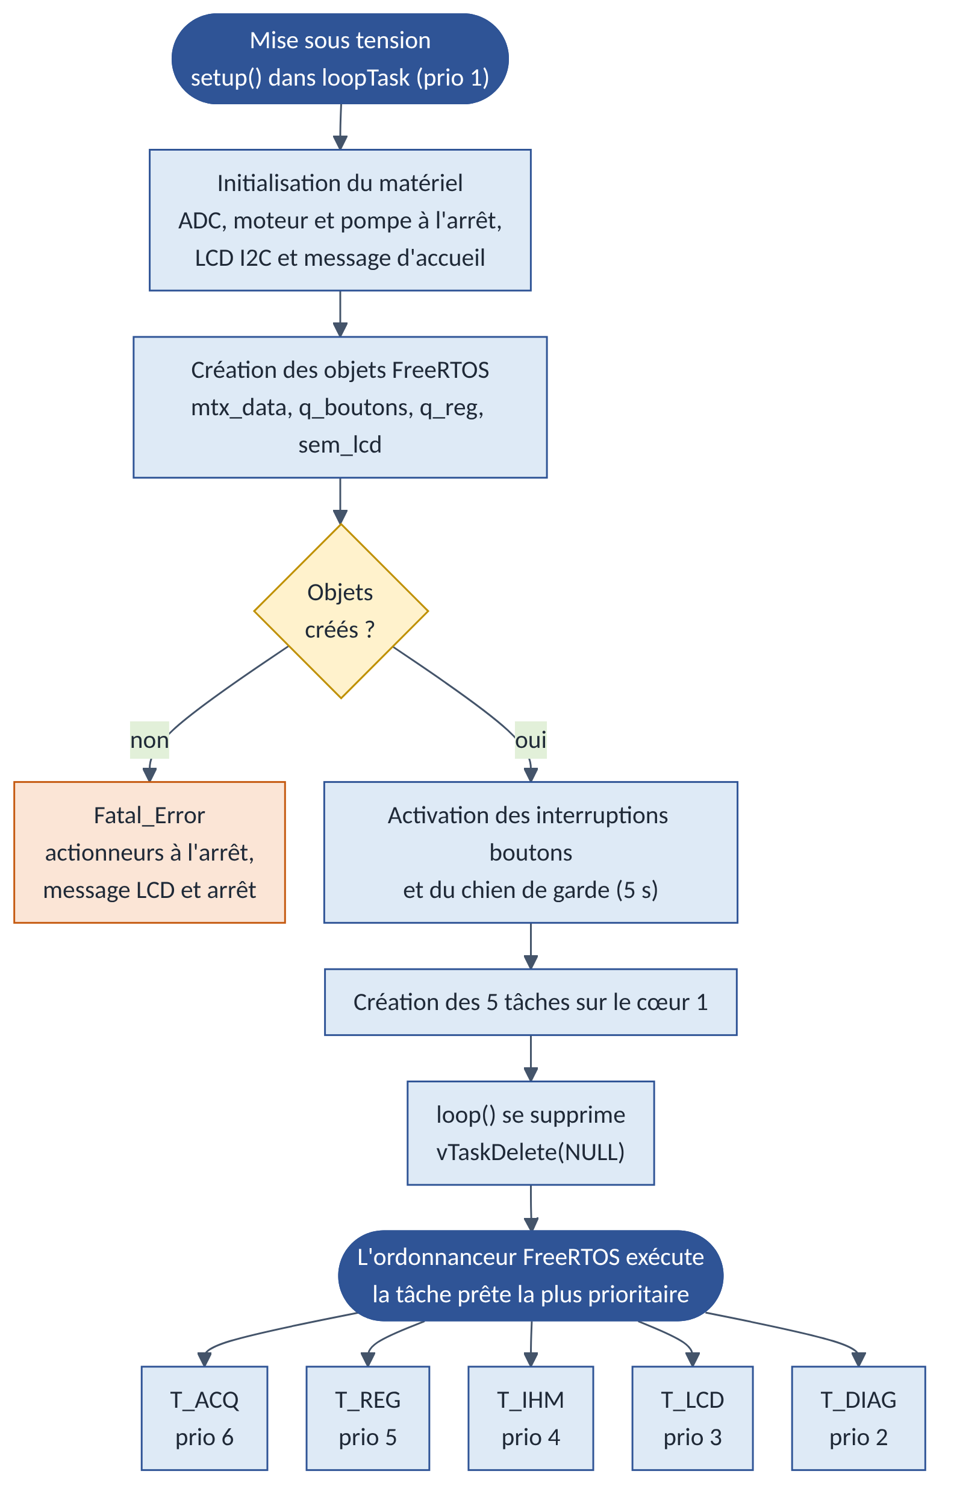
Réserve : démarrage du système
setup() tourne dans loopTask (priorité 1)
Objets RTOS créés AVANT les tâches et les interruptions qui les utilisent
Chaque tâche créée, plus prioritaire, démarre aussitôt : l'ordre de création est sans risque
loop() se supprime : sa pile est rendue
Échec de création : actionneurs à l'arrêt et message LCD
Notes:
À sortir si le jury demande l'organigramme ou l'ordre d'initialisation.

